Slide 1
بسم الله الرحمن الرحيم
الحمد لله والصلاة والسلام علي رسول الله وعلي أله وصحبة ومن والاه
وبعد
اللهم علمنا ما ينفعنا وأنفعنا بما علمتنا وزدنا علماً
أهدي ثواب هذا العمل
لأمي و أبي
العزيزين
راجياً من الله القبول

Slide 2
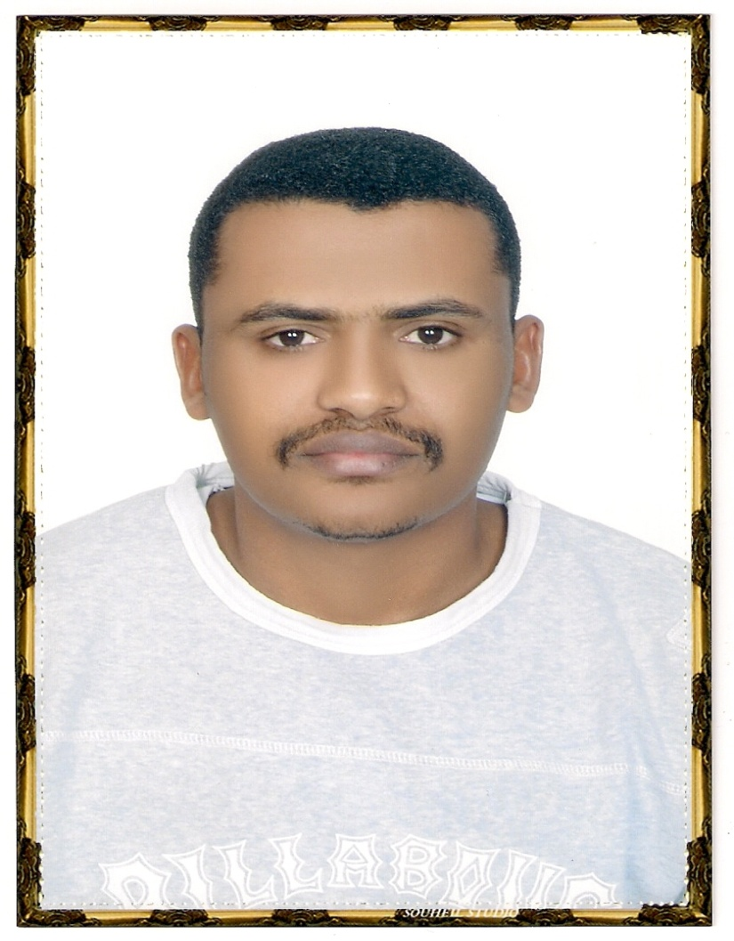
إهداء
إلي زوجتي الغالية
وابنتي الحبيبتين
ملاذ ومزن

Slide 3
الياهو مسنجر
محاور الشرح
كيف نفتح الياهو مسنجر
كيف نضيف صديق جديد
كيف نعمل اتصال
كيف نستقبل اتصال
كيف نرسل الكاميرا
كيف نستقبل الكاميرا
كيف نعمل خروج

Slide 4
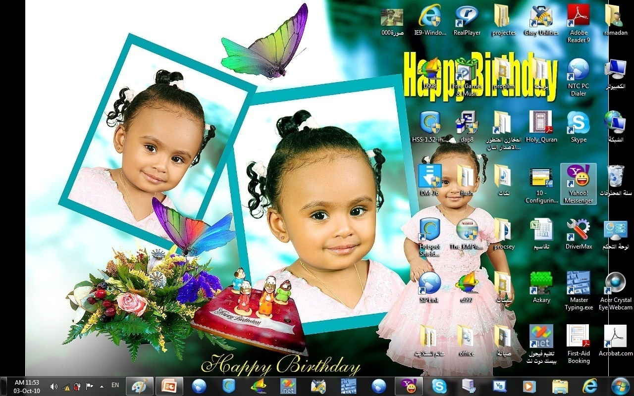
أولاً كيف نفتح الياهو مسنجر
الخطوه الاولي
1
أولاً نعمل دبل كلك هنا لفتح الياهو مسنجر من سطح المكتب

Slide 5
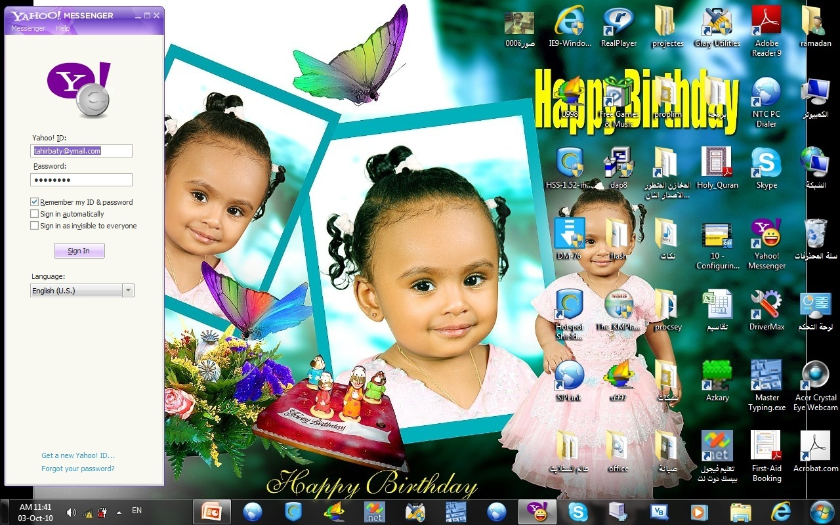
الخطوه الثانيه
هذا الشرح للخيارات المشار إليها بالسهم الأزرق
2
هنا نكتب الايميل
هنا نكتب الباسوورد
نضغط هنا للدخول
الخيار الأول لحفظ الإيمل وكلمة المرور
الخيار الثاني يعني الدخول أوتوماتيكيا
الخيار الثالث يجعلك غير نشط عند الأصدقاء

Slide 6
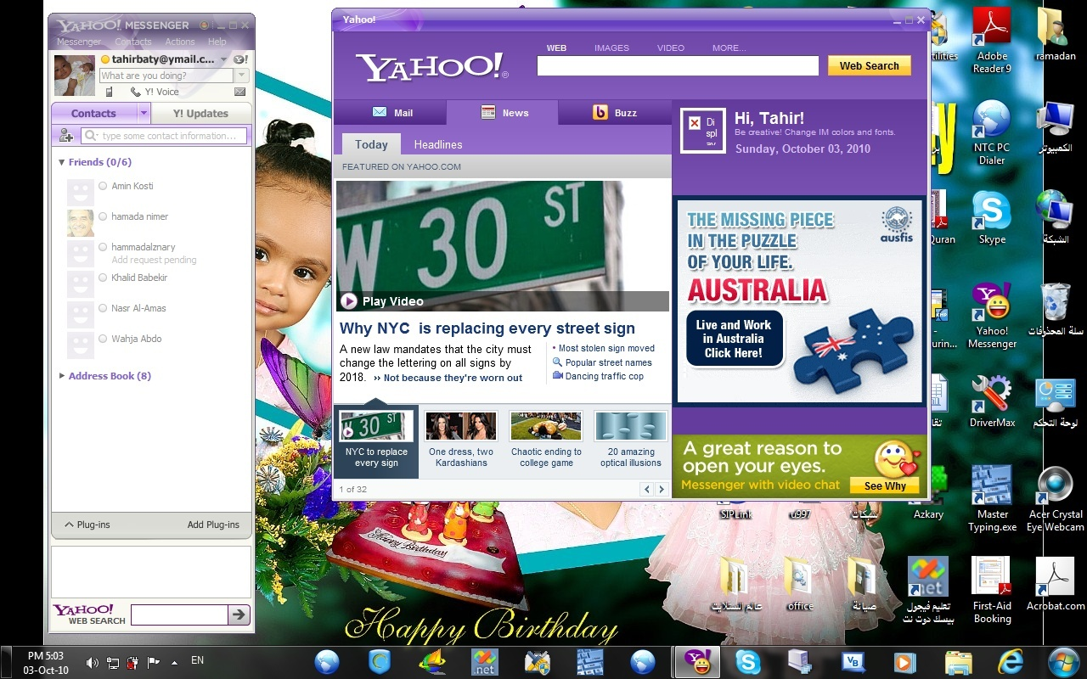
الخطوه الثالثة
3
نغلق هده النافذه من هنا
كده المسنجر مفتوح

Slide 7
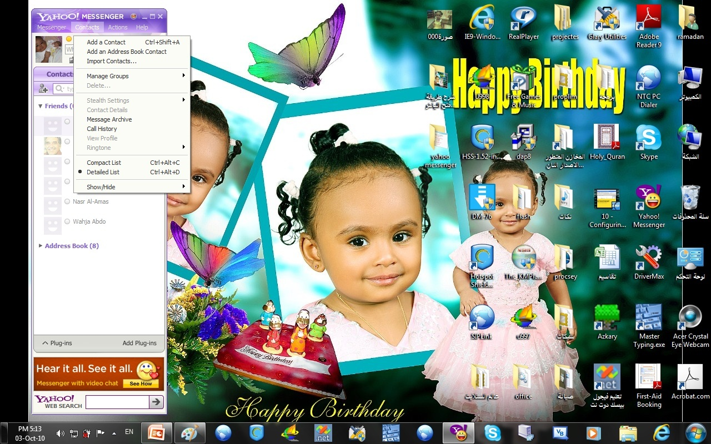
ثانياً كيف نضيف صديق جديد
1
Contact نختار

Slide 8
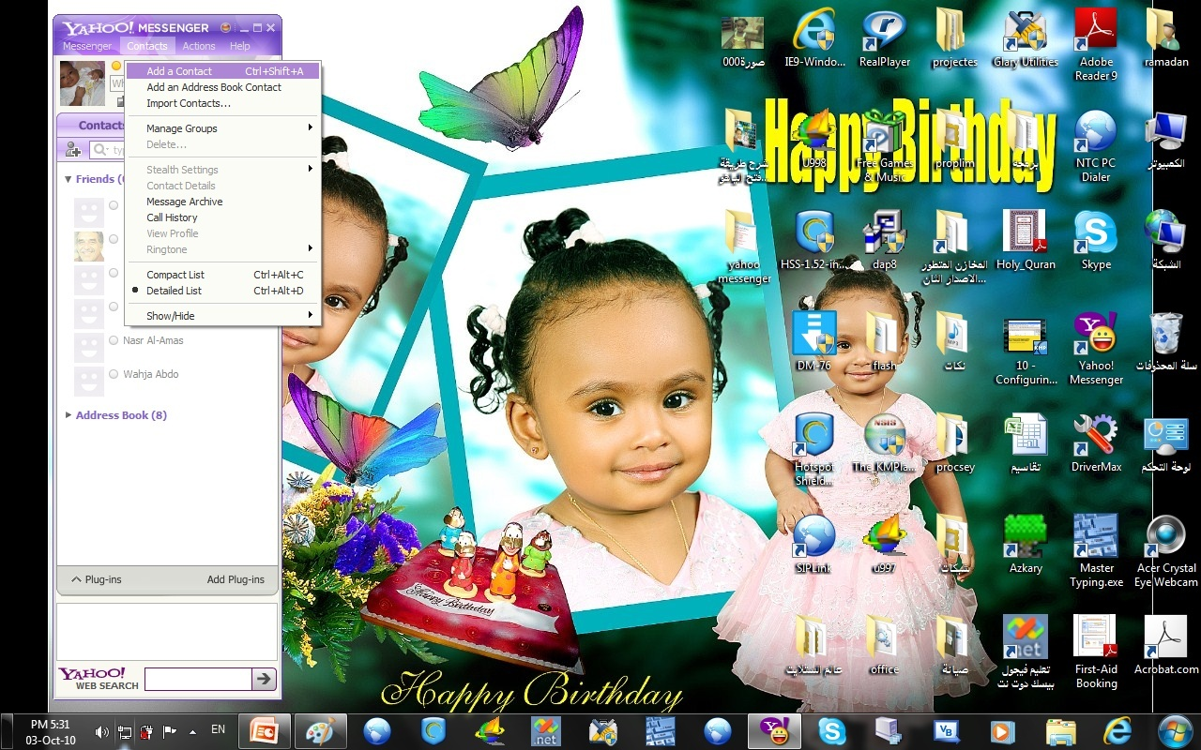
2
Add a contact نختار الخيار الاول

Slide 9
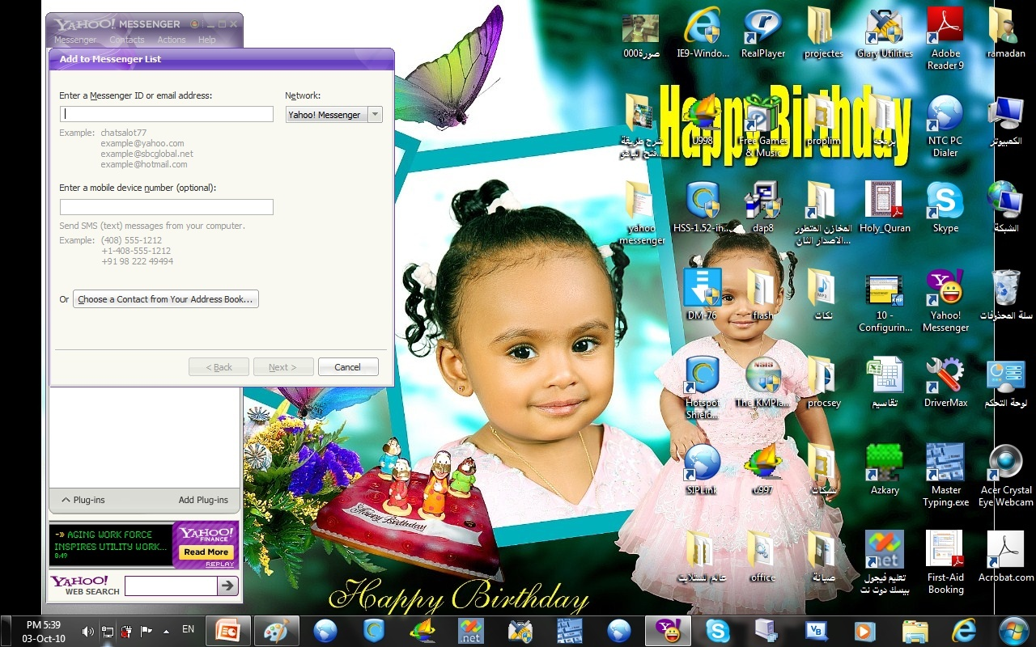
3
هنا نكتب ايميل الشخص المراد اضافتة
هنا نكتب رقم الموبايل لوعايزين
نختار هذا الخيار لو عايزين نختار ايميل من الايميلات المحفوظة عندنا
Next ثم نضغط

Slide 10
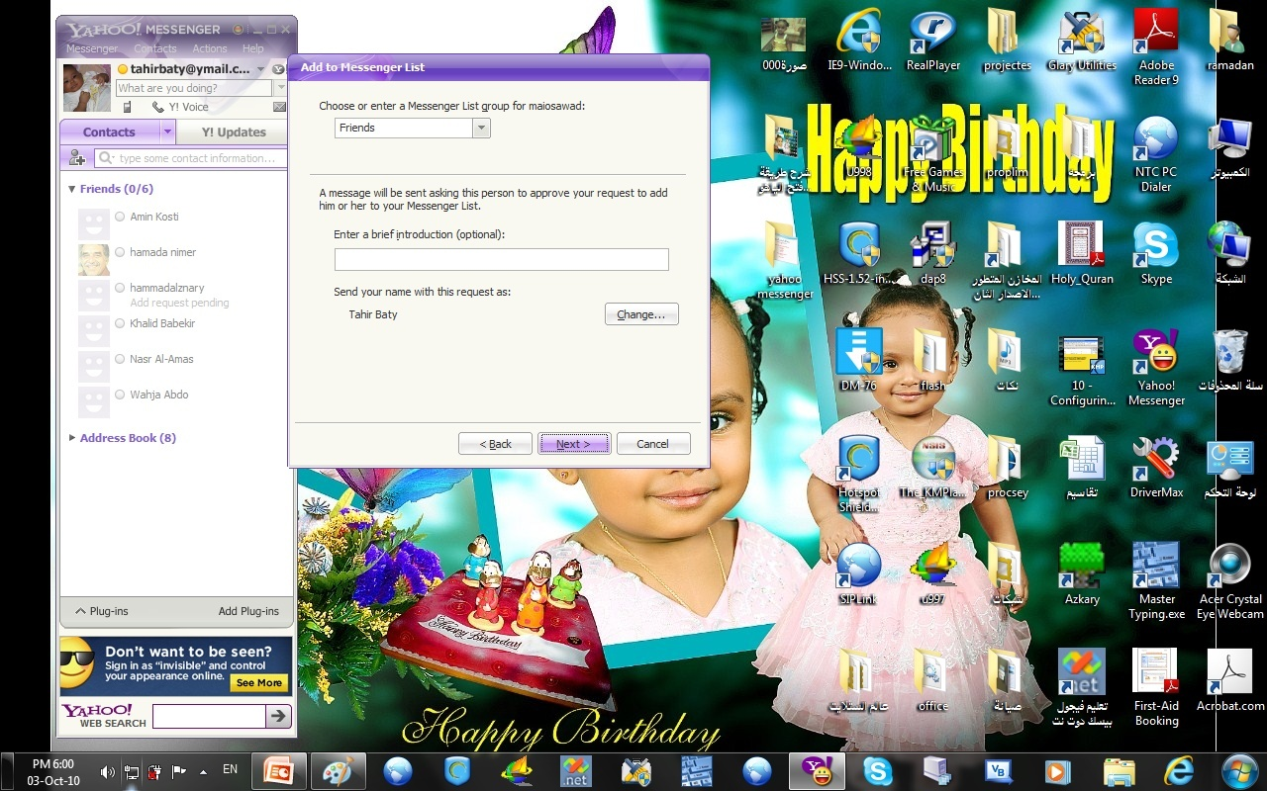
5
هذا الخيار نسيبه ذي ماهو
هنا نكتب الاسم الذي نريده ان يظهر عندالاصدقاء
Next ثم نضغط

Slide 11
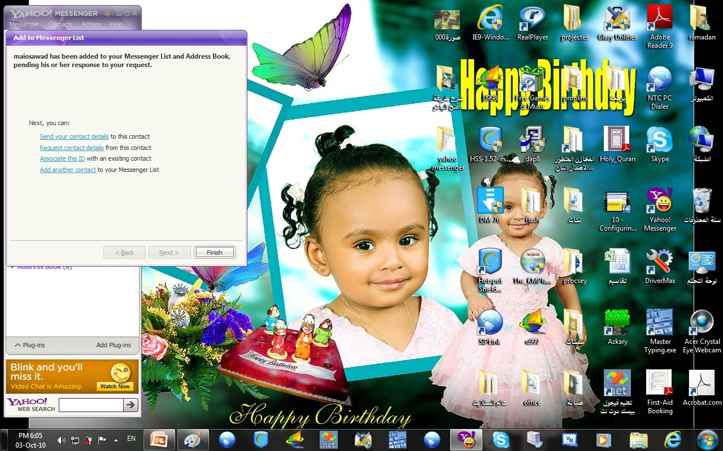
6
Finishثم نضغط

Slide 12
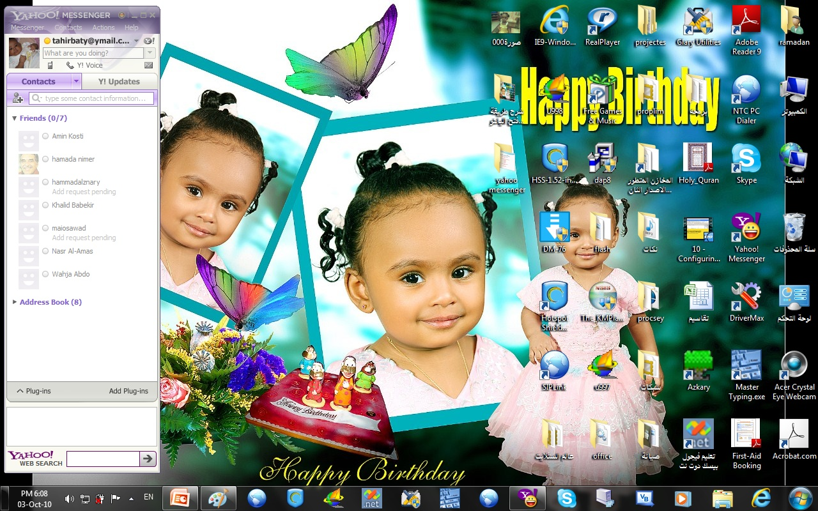
7
وكده نكون أضفنا صديقاً جديداً

Slide 13
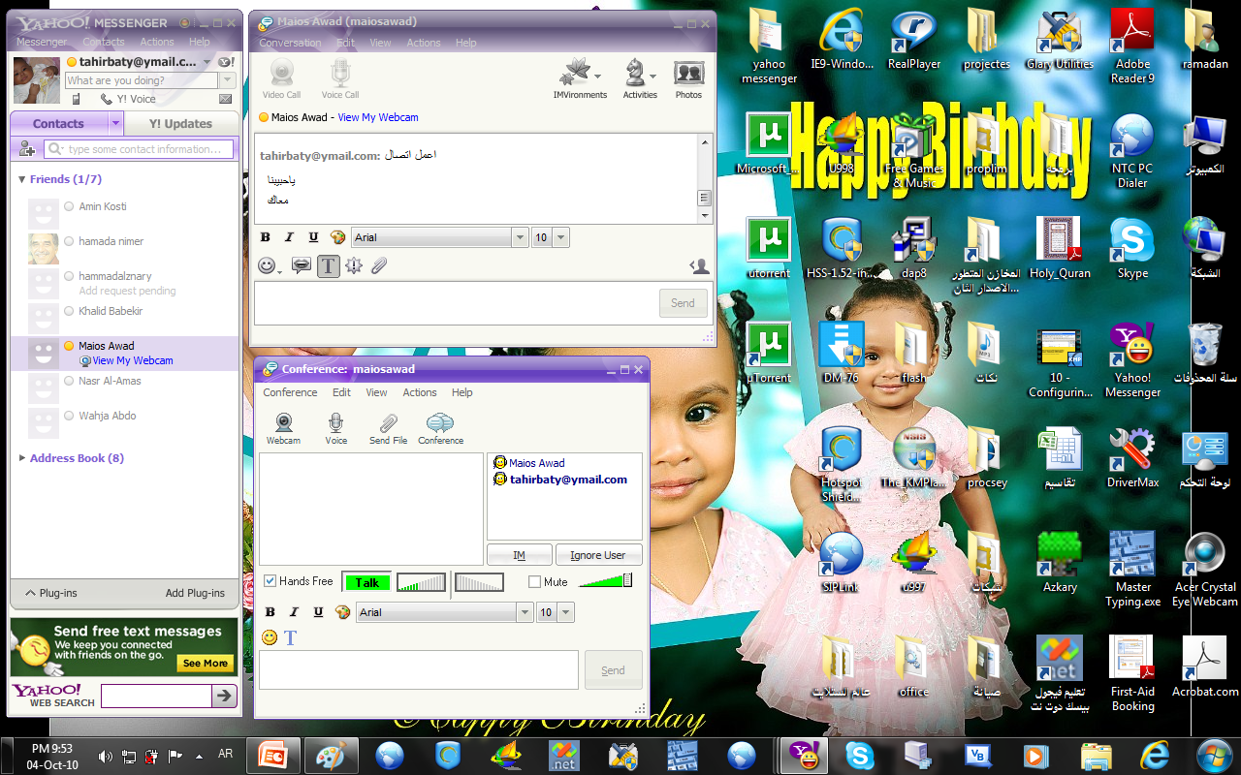
شرح بعض القوائم
هنا نشاهد التعليقات المكتوبة من الطرفين
وهنا نكتب ونرسل
من هنا نغير لون وحجم الخط
ومن المكان المشار إليه بالسهم نظهر ونخفي هذه القائمة
ونضغط هناء لإظهار وإخفاء قائمة التنسيق

Slide 14
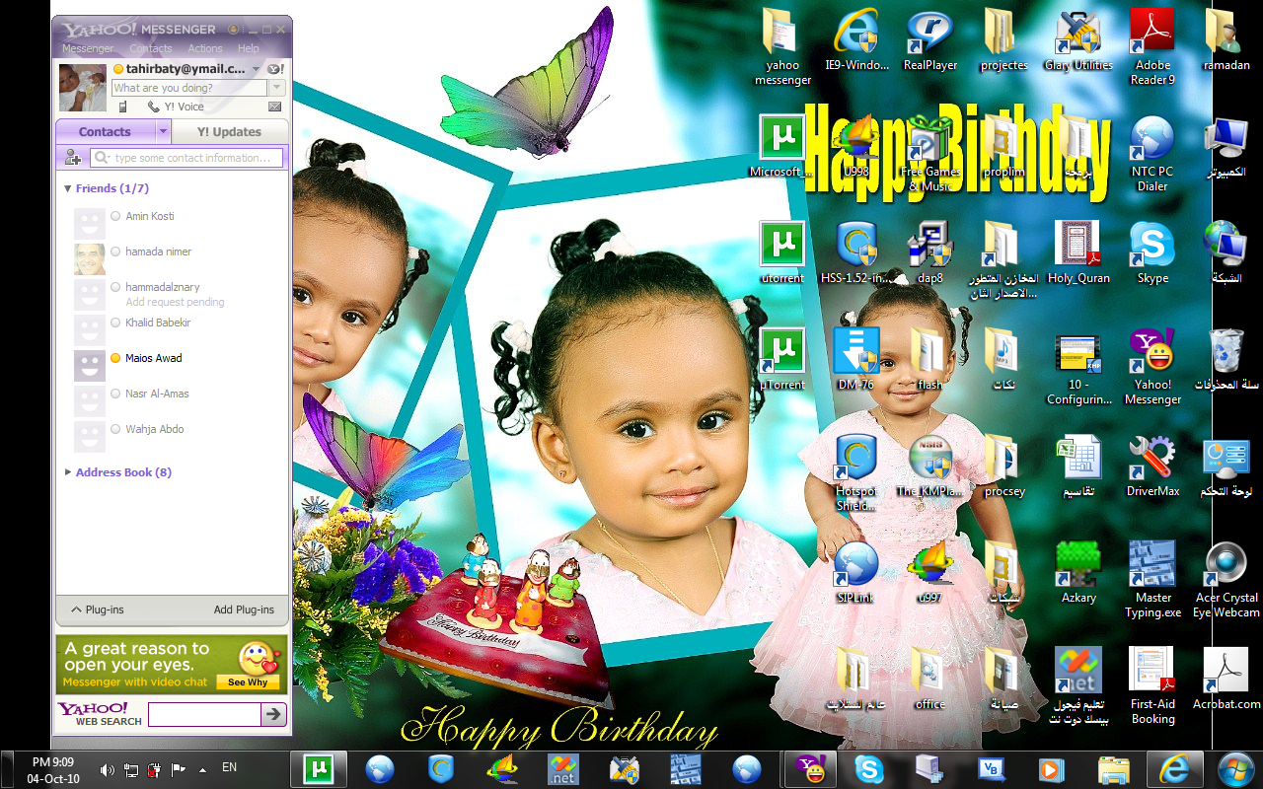
ثالثاً كيف نجري إتصال بأحد الأصدقاء
1
عندما نري هذه العلامة معناه نشيط

Slide 15
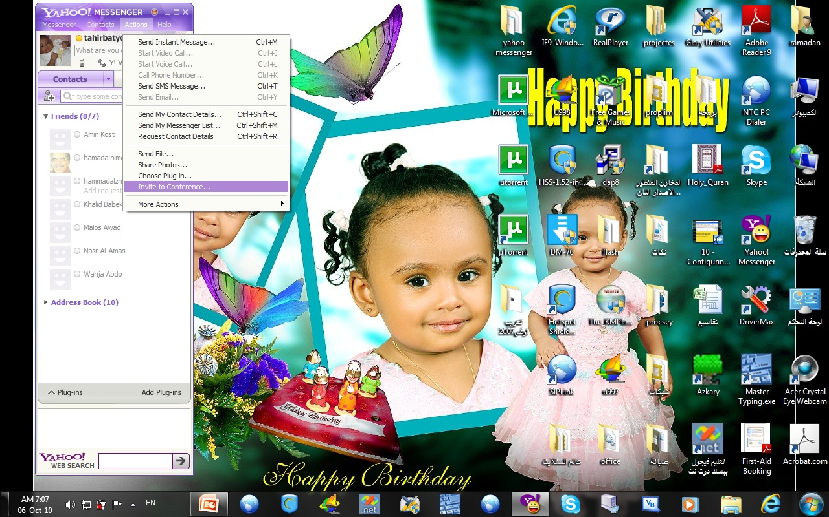
2
اولا نضغط هنا
ثانيا نختار هذا الخيار

Slide 16
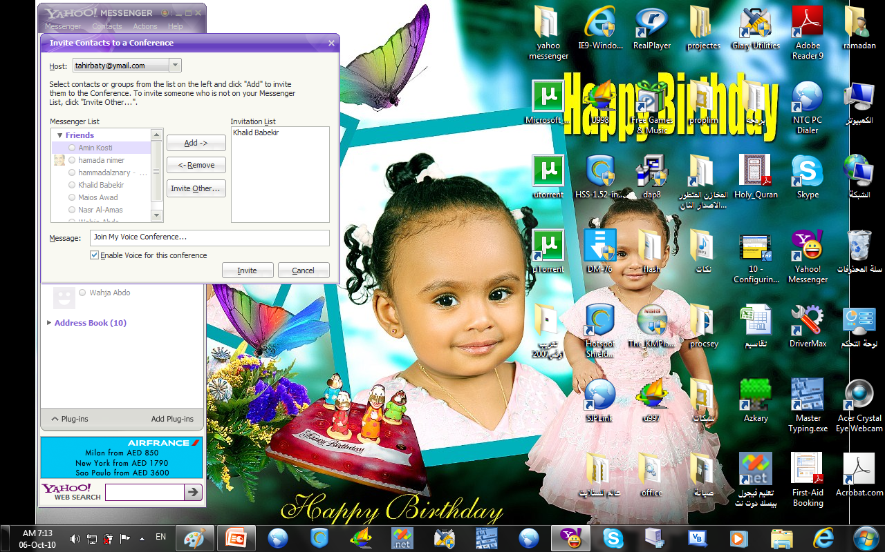
3
أولاَ نختار صديق كما يشير السهم 1
2
3
1
ثانياً نختار الخيار المشار إليه بالسهم 2
4
ثالثاً نجد الصديق أضيف إلي القائمة كما يشير السهم3
رابعا نختار الخيار المشار إليه بالسهم 4

Slide 17
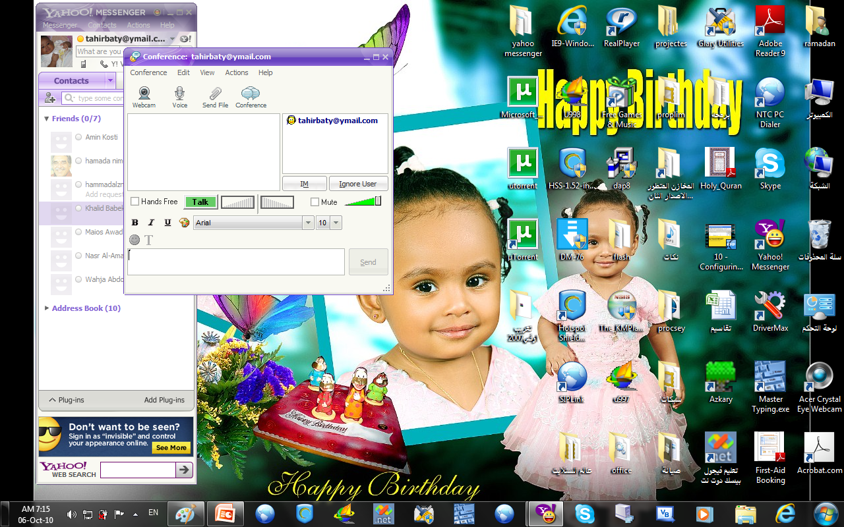
4
عندما يتم الرد علي مكالمتنا تظهر لنا هذه القائمة
نعمل علامة صاح لكي نسمع الصوت كما يشير السهم

Slide 18
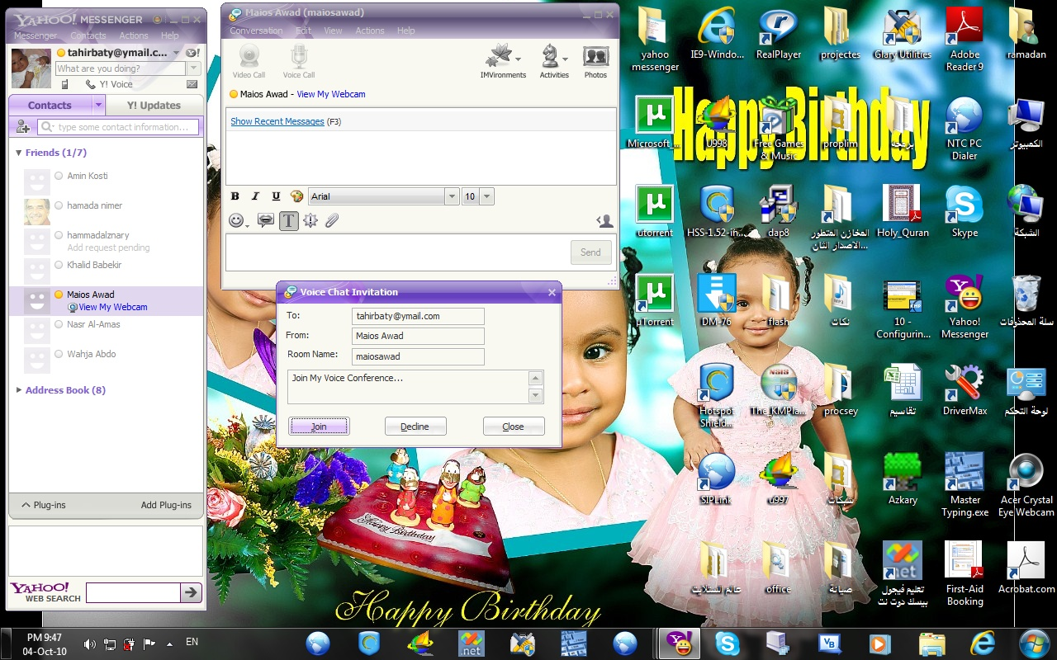
كيف نستقبل المكالمة
عندما يتصل بك أحد الأصدقاء تظهر ليك هذه القائمة وعشان تستقبل المكالمة تضغط علي المكان المشار إليه بالسهم
كده نكون استقبلنا الاتصال
طبعاً هذه القوائم تظهر حسب كيفيه الاتصال بس القائمة المشار إليها بالسهم لازم تظهر عندك وهي تعني أن أحداً ما يتصل بك

Slide 19
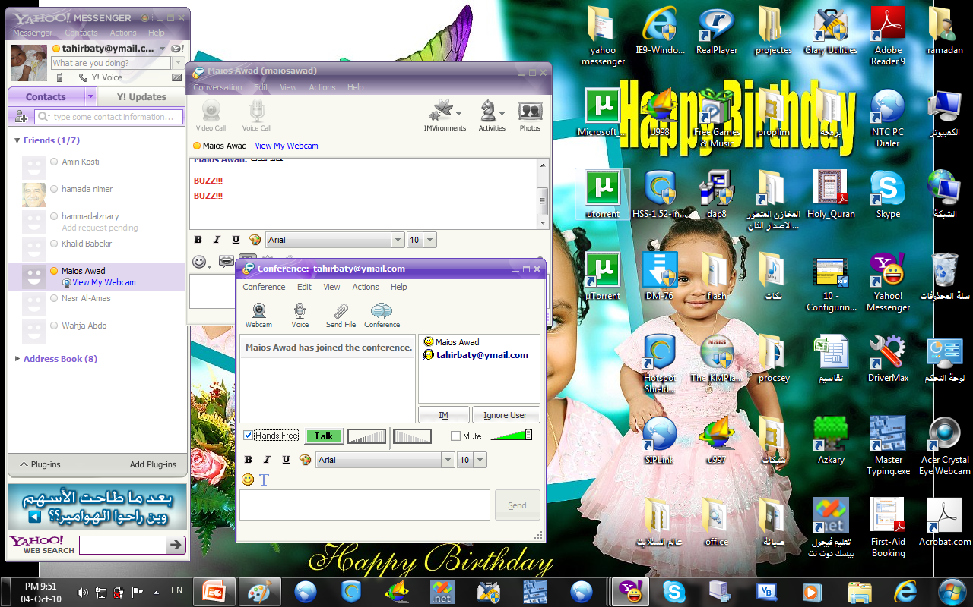
الخطوة الثانية
عشان نسمع المكالمة لازم نعمل علامة صاح علي المربع المشار اليه بالسهم

Slide 20
كيف نرسل الكاميرا
وإذا أردنا إرسال الكاميرا نضغط علي صورة الكاميرا من المكان المشار إليه بالسهم 1
3
وإذا أردنا أن نرسل ملف نضغط علي المكان المشار إليه بالسهم 2
1
2
وإذا أردنا إجراء اتصال نضغط علي المكان المشار إلية بالسهم 3

Slide 21
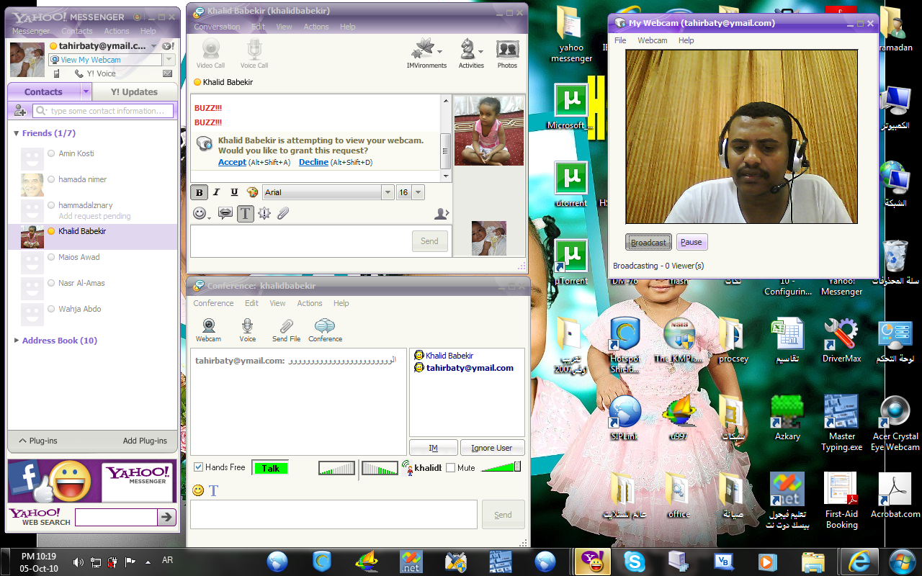
كيف نعمل موافقة لصديقنا كي يرانا عبر الكاميرا
لكي يرانا صديقنا عبر الكاميرا لازم نضغط أكسبت من المكان المشار إليه بالسهم

Slide 22
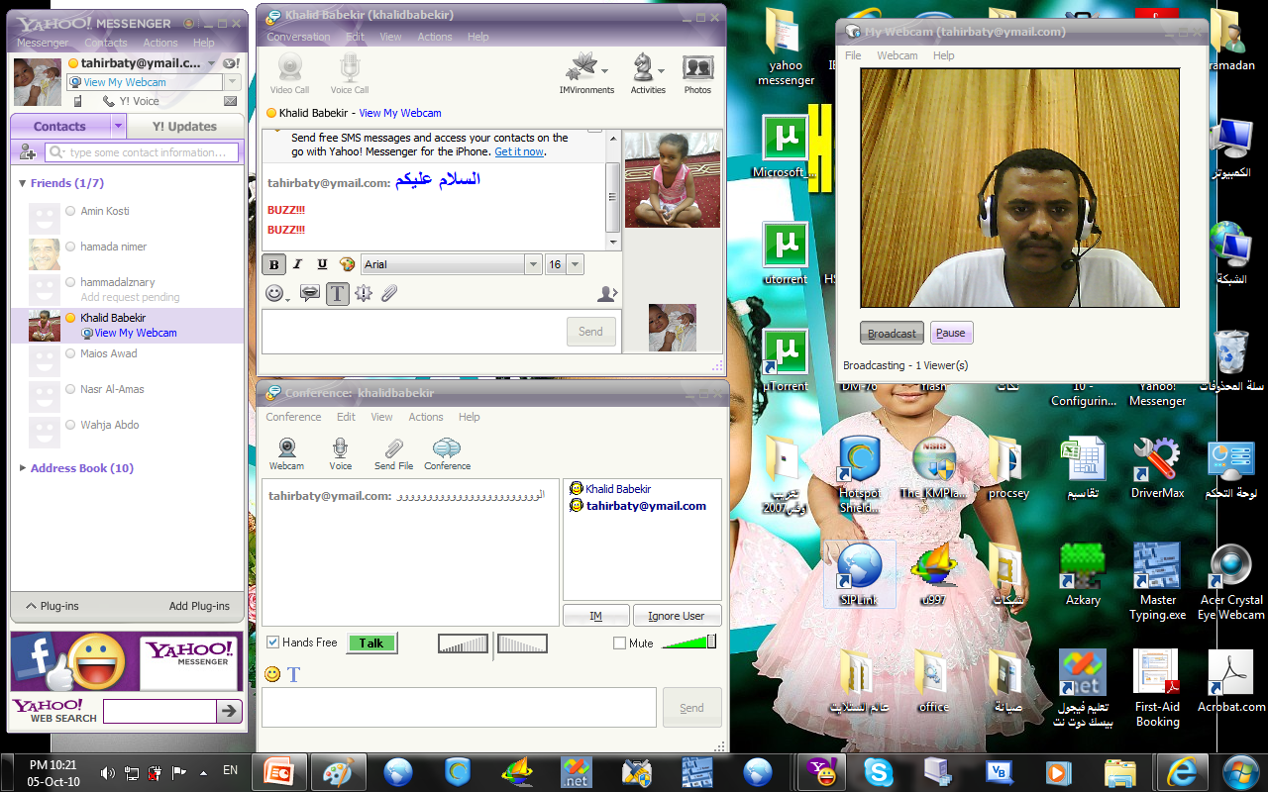
كيف نستقبل الكاميرا من الشخص المتصل
عندما يرسل لنا صديقنا الكاميرا تظهر لنا رسالة في المكان المشار إليه بالسهم نضغط عليها ثم تظهر رسالة إلي صديقنا كما شاهدنا في الشريحة السابقة عندما يعمل عليها أكسبت تظهر لنا الصورة

Slide 23
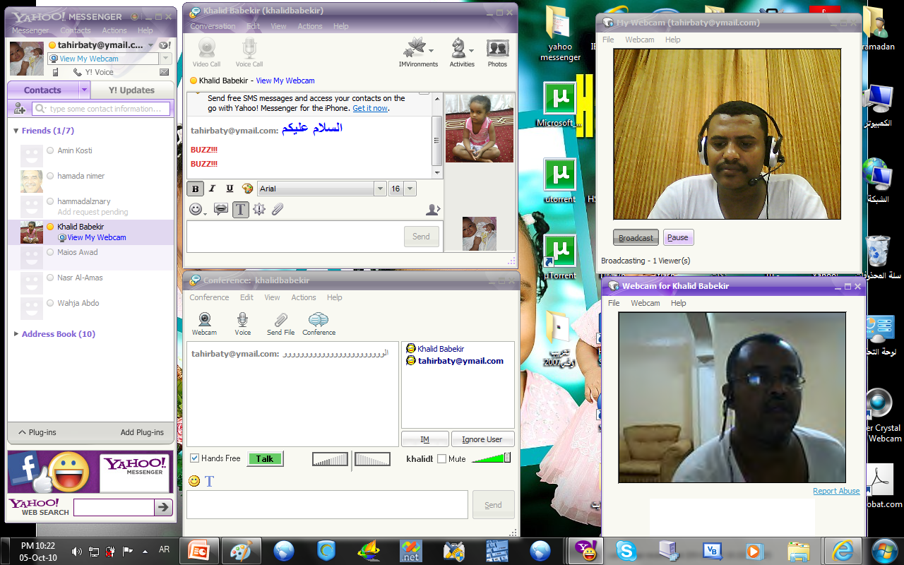
وهكذا نكون قد تواصلنا مع أصدقاءنا بالصوت والصورة
طبعاً يا أصدقاء هنالك عده طرق لاستخدام الياهو مسنجر وقوائمه بس أنا حاولت اختصر بعض الشئ
كل الشكر للأخ خالد علي مساهمته في هذا العمل

Slide 24
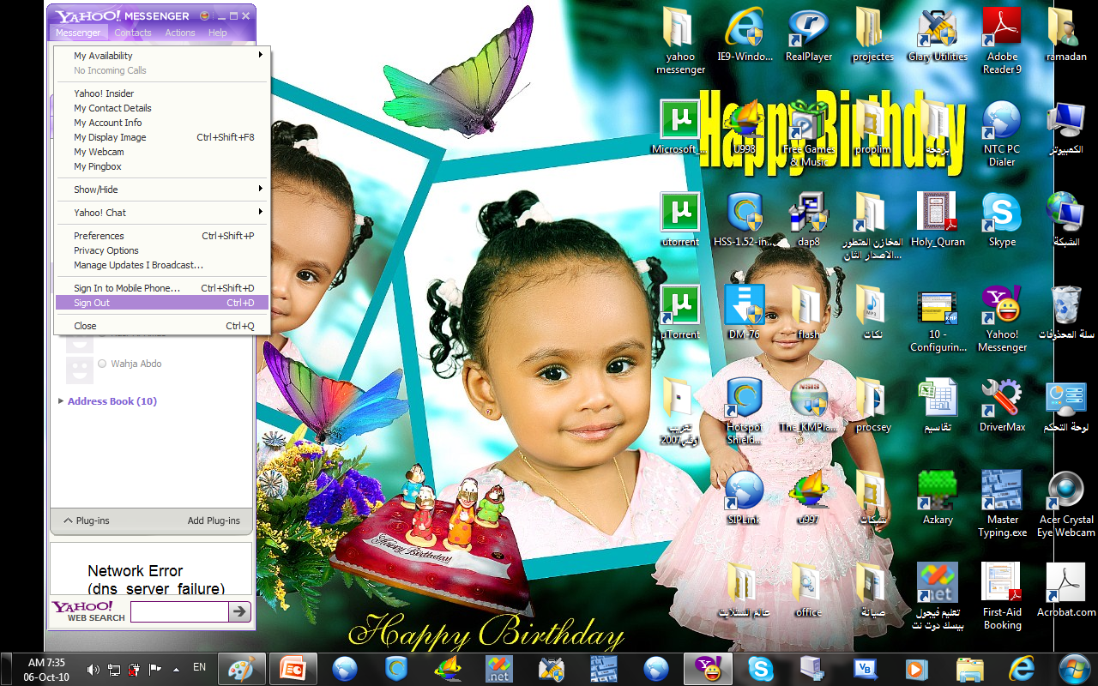
وأخيراً كيف نسجل خروج من الياهو مسنجر
أولاً نختار هذا الخيار
ثانياً نختار هذا الخيار
وبهذه الطريقة نكون سجلنا خروج من الياهو المسنجر
عفواً بس قصدت أشرح باللغة الدارجة لكي يكون الشرح مفهوم للجميع

Slide 25

وفي الختام
أرجوكم أحبائي أدعو لي ولوالديّ

